Slide 1
Autor: Mgr. Jana Pavlůsková
Datum: duben 2013
Ročník: 8.
Vzdělávací oblast: Člověk a příroda
Vzdělávací obor: Zeměpis
Tematický okruh: Zeměpis světadílů
Téma: Západní Evropa – Velká Británie, Irsko, Nizozemsko
Anotace: Prezentace určená jako výklad k učivu o státech
západní Evropy.
Materiál je doplněn množstvím fotografií, shrnutím ve
formě otázek k opakování a odkazem na interaktivní
test k procvičení.

Slide 2
Západní Evropa
-
Belgie, Lucembursko, Francie

Slide 3
Zopakujte si:
a)
Francie je od Britských ostrovů oddělena
průlivem
průplavem
pohořím

Slide 4
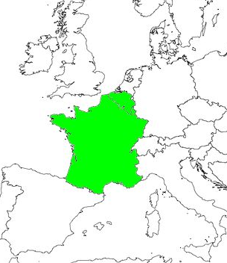
Belgie
Lucembursko
Francie
Obr. 1

Slide 5
Belgie
Brusel
sídlo mezinárodních institucí (včetně EU)
½ rozloha než ČR x stejný počet obyvatel
federace Valonů a Vlámů
Hospodářství
vysoká úroveň průmyslu ( hutnictví, strojírenství, chemie, výroba skla)
zemědělství – živočišná výroba ( chov vepřů)

Slide 6
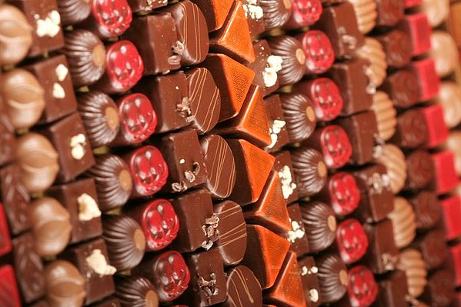
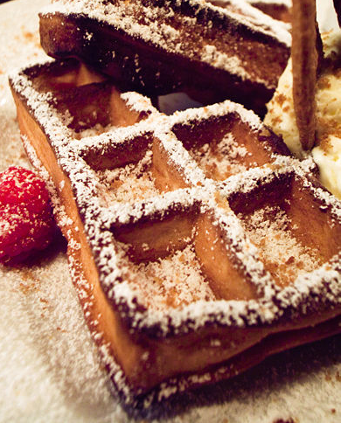
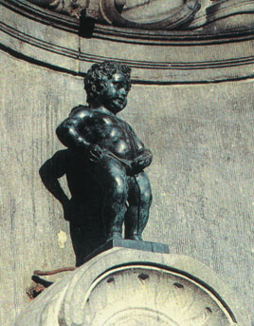
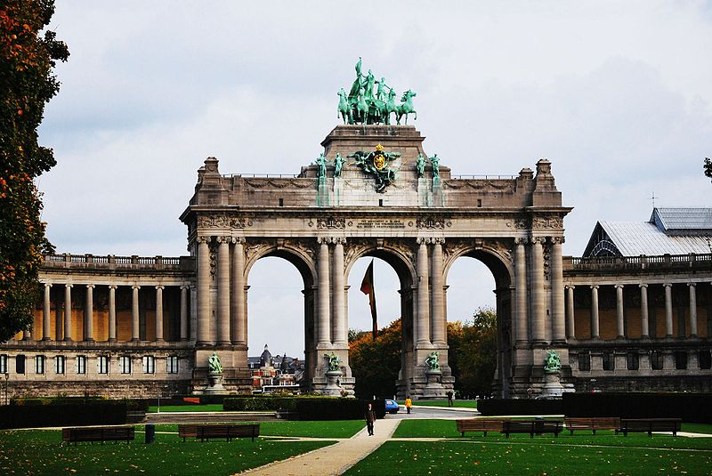
Obr. 4 - vafle
Obr. 2 – Brusel, Vítězný oblouk
Obr. 5 – belgické pralinky
Obr. 3 – čurající chlapeček

Slide 7
Lucembursko
velkovévodství
hl. město Lucemburk
zakládající člen Beneluxu, NATO, Evropské unie, OECD
francouzština, němčina, od roku 1982 i lucemburština
87 % obyvatel je římskokatolického vyznání
3 distrikty, 12 kantonů
výroba oceli
bankovnictví

Slide 8
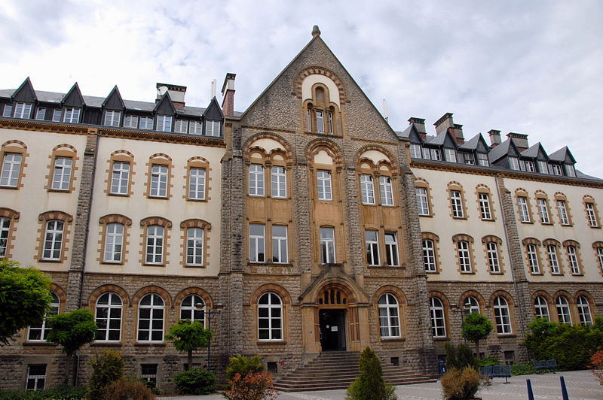
Obr. 6 – univerzita v Lucemburku

Slide 9
Francie
republika
Paříž
člen G7
patří jí ostrov Korsika + další zámořská území v Tichém oceánu (Francouzská Polynésie), a Africe
Francouzská Guayana – zámořský department (rovnoprávný region Francie, součást EU, euro)
Obyvatelstvo
románská jazyková skupina
Hospodářství
strojírenství – výroba automobilů (Citroën, Peugeot, Renault)
chemický průmysl – kosmetika, léčiva
potravinářský průmysl (víno, sýry)
textilní a oděvní průmysl
Doprava
- rychlovlaky TGV
Významná města
Lyon, Marseille, Bordeaux, Le´Havre

Slide 10
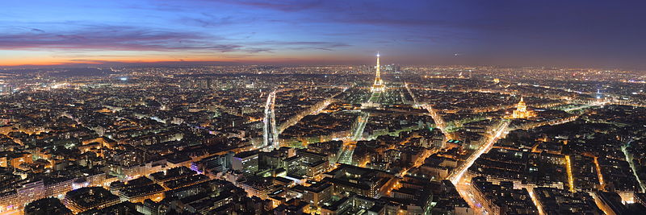
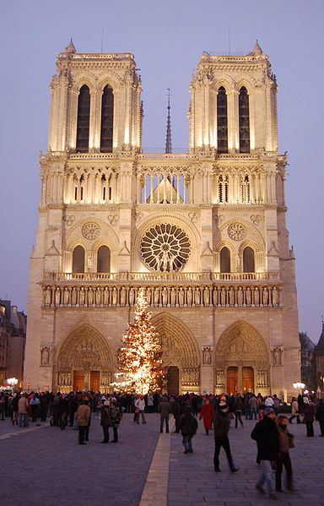
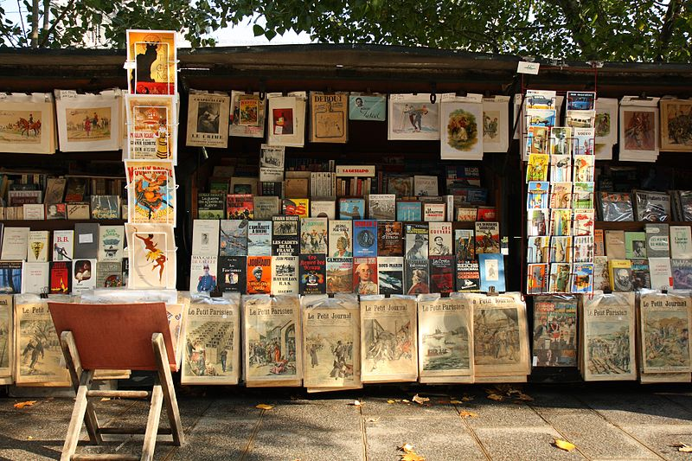
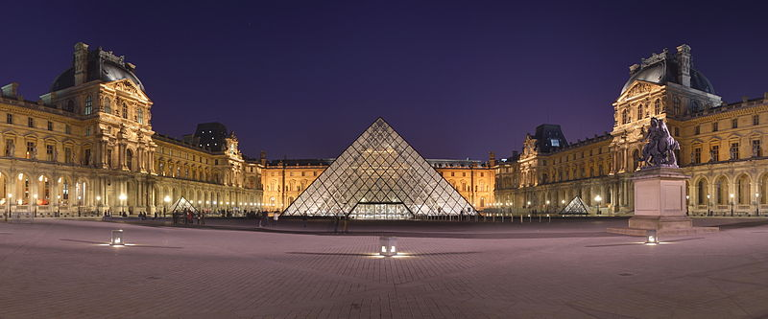
Obr. 8 – Noční Paříž
Obr. 10 – stánek s knihami
Obr. 9 - Louvre
Obr. 7 – Notre Dame

Slide 11
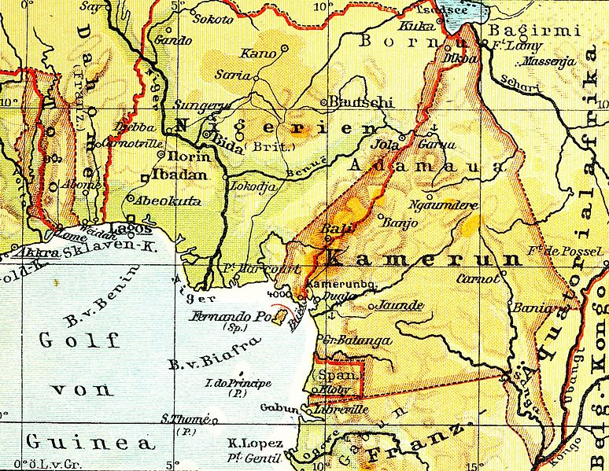
UKAŽ NA MAPĚ
Francouzská nížina, Francouzské středohoří, Ardeny
Seina, Loira, Garonne
Brusel, Paříž, Lucemburk

Slide 12
OTÁZKY K OPAKOVÁNÍ
Porovnej hustotu a rozmístění obyvatelstva uvedených tří zemí.
Kterým směrem je zaměřeno hospodářství uvedených zemí?
Jmenuj některá významná francouzská města.
PROCVIČTE SE V TESTÍKU
http://www.zcsol.cz/zaklad/testy/form.php?&jmeno_testu=../../zaklad/stranky_predmetu/zadani_testu/z7_15_blizky_vychod.txt&img_adr=../stranky_predmetu/zadani_testu/z7_15_blizky_vychod&vymazat=ano

Slide 13
POUŽITÉ ZDROJE
Obr. 1 - KoenB [2013-04-07], dostupné jako volné dílo na www: http://commons.wikimedia.org/wiki/File:Europe-nofill-black-lores.png?uselang=cs
Obr. 2 - http://www.flickr.com/photos/fjm-zoom2zoom/ [2013-04-07], dostupné pod licencí Creative Commons na www: http://commons.wikimedia.org/wiki/File:Cinquantenaire.jpg
Obr. 3 - Karel [2013-04-07], dostupné jako volné dílo na www: http://commons.wikimedia.org/wiki/File:Brusel-%C4%8Duraj%C3%ADc%C3%AD-chlape%C4%8Dek.jpg
Obr. 4 - cipher [2013-04-07], dostupné pod licencí Creative Commons na www: http://commons.wikimedia.org/wiki/File:Brussels_waffle.jpg
Obr. 5 - photo&co [2013-04-07], dostupné pod licencí Creative Commons na www: http://commons.wikimedia.org/wiki/File:Pralines_cut.jpg
Obr. 6 - Fliedermaus [2013-04-07], dostupné pod licencí Creative Commons na www: http://commons.wikimedia.org/wiki/File:Universit%C3%A9_du_Luxembourg_Campus_Limp_B%C3%A2timent_central_2008.jpg
Obr. 7 - KoS [2013-04-07], dostupné pod licencí Creative Commons na www: http://commons.wikimedia.org/wiki/File:Notre_dame_noel_2006.jpg
Obr. 8 - Benh LIEU SONG [2013-04-07], dostupné pod licencí Creative Commons na www: http://commons.wikimedia.org/wiki/File:Paris_Night.jpg
Obr. 9 - Benh LIEU SONG [2013-04-07], dostupné pod licencí Creative Commons na www: http://commons.wikimedia.org/wiki/File:Louvre_Museum_Wikimedia_Commons.jpg
Obr. 10 - Benh LIEU SONG [2013-04-07], dostupné pod lic http://commons.wikimedia.org/wiki/File:Bouquiniste_Paris.jpg encí Creative Commons na www: http://commons.wikimedia.org/wiki/File:Bouquiniste_Paris.jpg

